Slide 1
简谐振动和波动

Slide 2
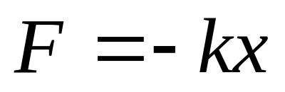
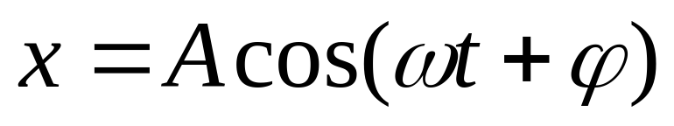
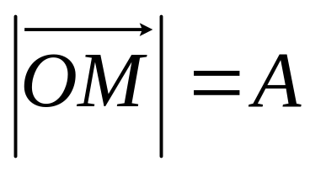


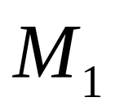

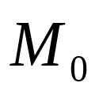

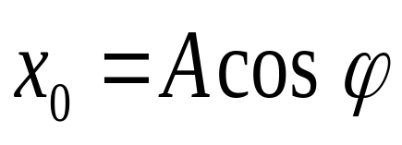
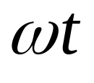
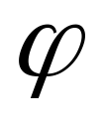
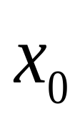

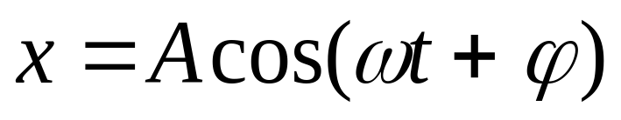
简谐振动方程
谐振动旋转矢量表示法
逆时针旋转
t =0：
振幅矢量
O
t 时刻
参考圆
作用：判断初位相，振动合成

Slide 3
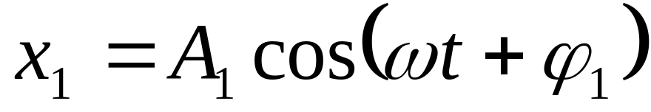
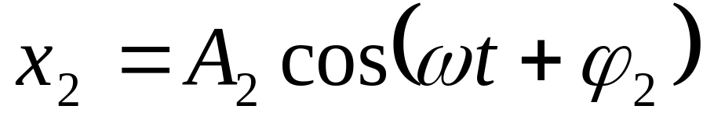
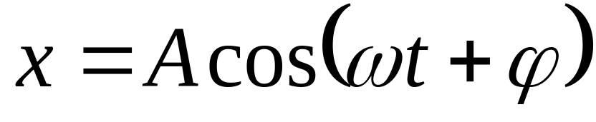
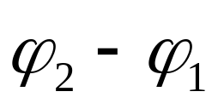
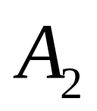
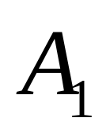
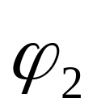

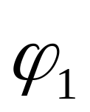
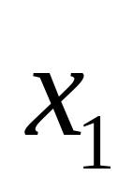


简谐振动合成
矢量的合成

Slide 4
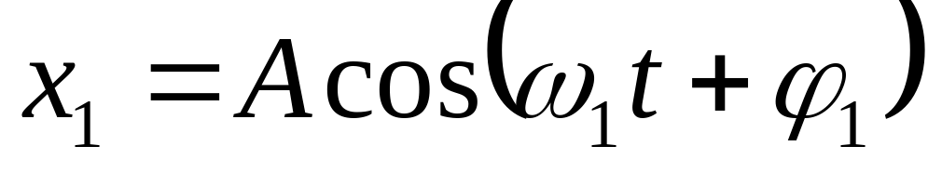
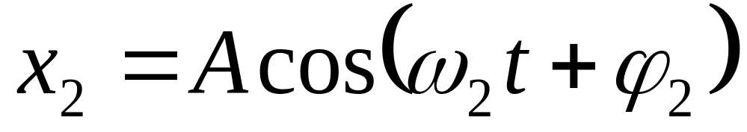
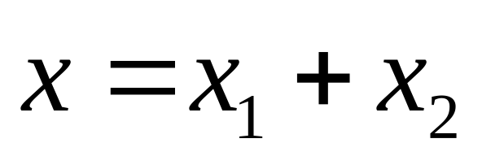
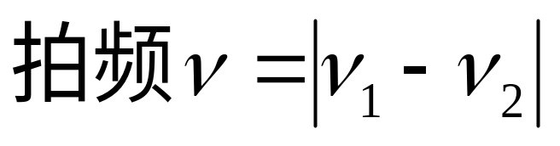
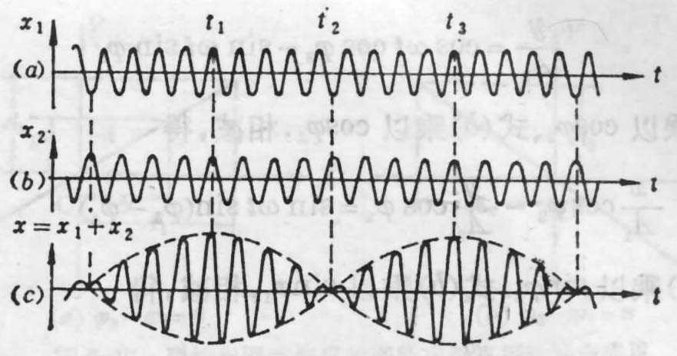

Slide 5
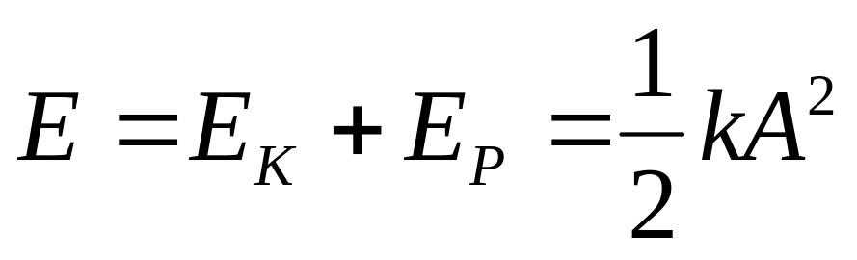
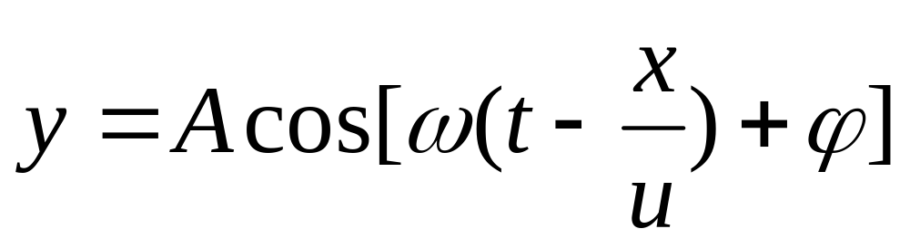

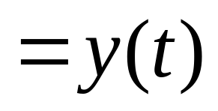
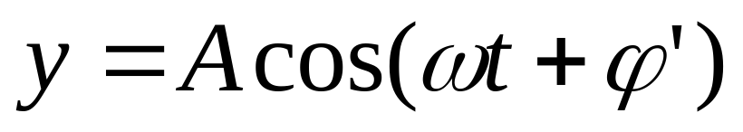
简谐振动能量
波动方程
当x 一定时(设为x’ )
---- x’处质点的谐振动

Slide 6
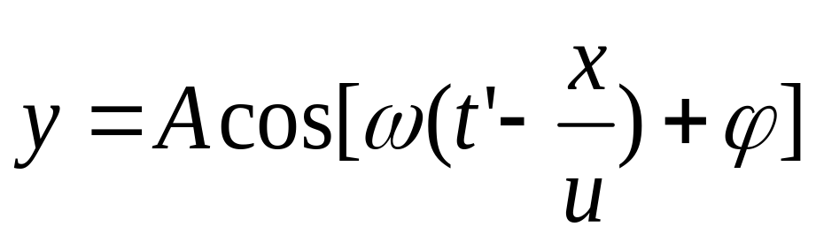
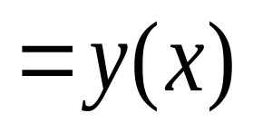
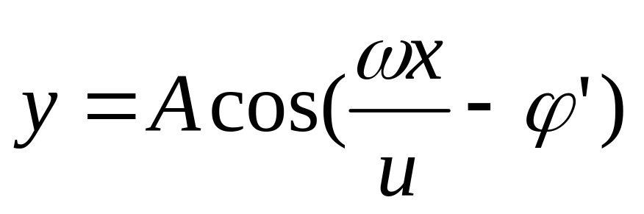
当 t 一定时(设为t’ )
----t’ 时刻波线上各质点的位移

Slide 7
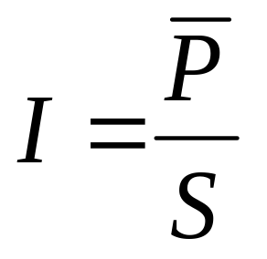
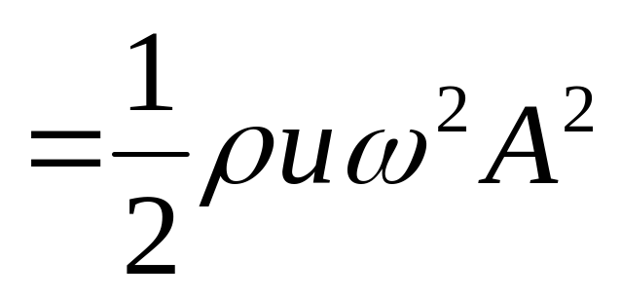
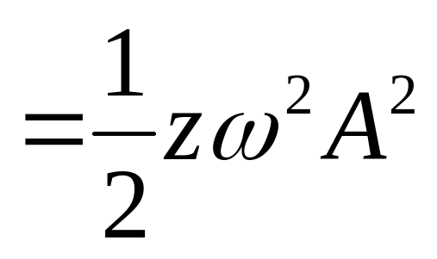
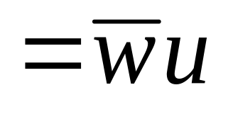
波的能流密度(波的强度)
能流密度：通过垂直于波传播方向的单位面积的平均能流

Slide 8
惠更斯原理：媒质中波动传到的各点都可以看作是新的次波源，这些新波源发射的波称为子波，其后任一时刻这些子波的包络面就是该时刻的新波阵面
干涉现象：波叠加时，某些位置振动始终加强，某些位置振动始终减弱(或抵消)的现象
相干波的条件：频率相同，振动方向相同，相位相同或相位差恒定

Slide 9


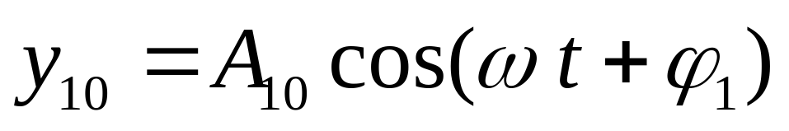
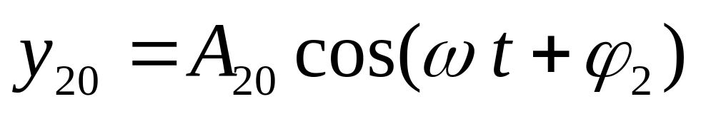
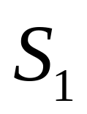

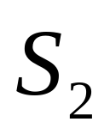
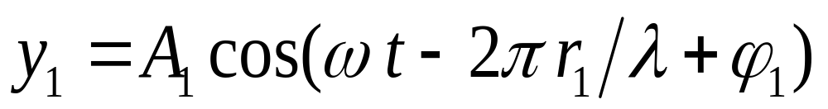
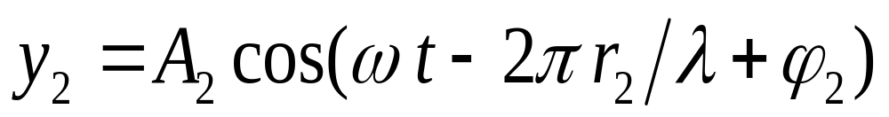
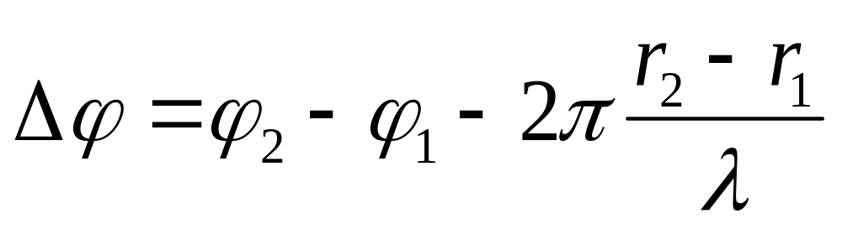
设两相干波源
传输到P点
P点为同方向同频率谐振动合成，由位相差决定

Slide 10
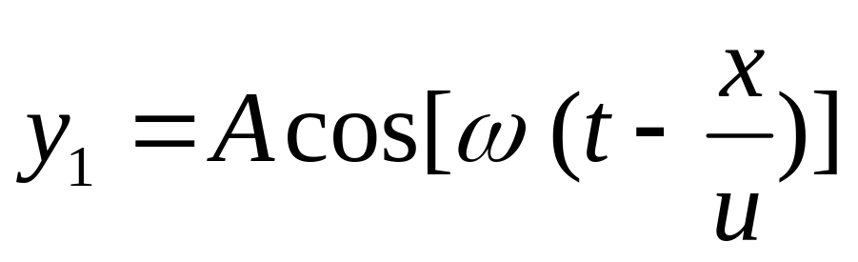
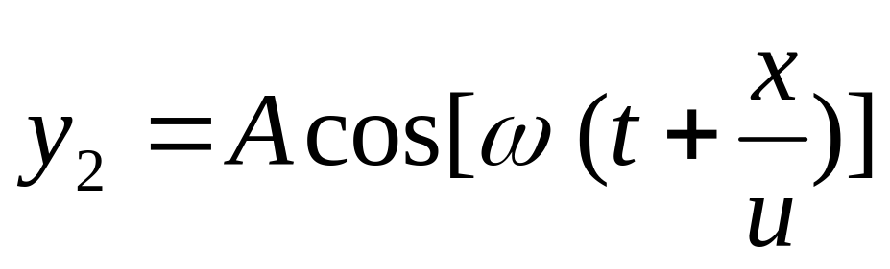
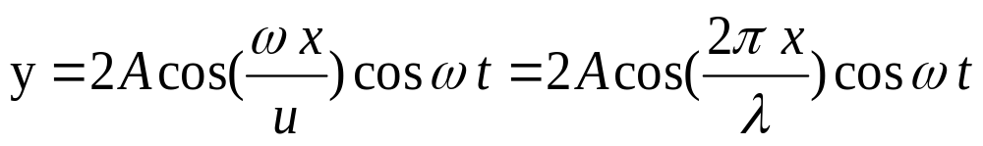
驻波：两列振幅相同的相干波沿相反方向传播叠加而成的波
驻波方程
1. 两相邻波节或波腹之间的距离为λ/2
2. 分段振动：
相邻两波节间各点振动同相
相邻两段的振动反相
3. 驻波能量在波腹和波节之间交替转移

Slide 11

波源振动频率
观察者测得频率
多普勒效应
ν
ν
ν
u
ν
ν
s
v
s
0
v
0
（向）
（背）
ν
u
u
+
v
(
)
ν
s
ν
v
0
v
u
s
ν
u
u
(
)
s
ν
ν
v
v
0
u
v
s
+
s
ν
u
u
+
v
(
)
s
ν
ν
v
s
v
u
v
+
s

Slide 12
光 的 干 涉

Slide 13
杨氏双缝干涉
分波阵面法
相干光的获得
洛埃镜干涉
迈克尔逊
干涉仪
等倾干涉
等厚干涉
劈尖干涉
分振幅法
薄膜干涉
牛顿环
增透膜
增反膜

Slide 14
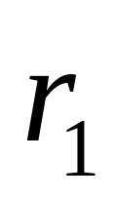
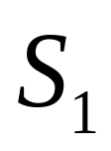

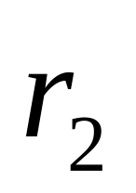
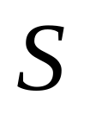


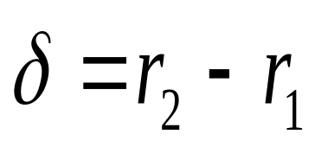






杨氏双缝干涉
波程差

Slide 15








干涉明暗条纹的位置
明纹
暗纹
其中

Slide 16









薄膜干涉
等倾条纹：
1. 反射光干涉
反射光干涉：
n₁<n₂>n₃或n₁>n₂<n₃时，计入λ/2 ；
n₁<n₂<n₃或n₁>n₂>n₃时，不计λ/2 。

Slide 17




产生明、暗条纹的条件是：
等厚干涉

Slide 18








牛顿环
厚度为 e 处
平凸透镜
——明
平板玻璃
——暗
中心处(e =0): 对应k =0的暗纹
干涉条纹为内疏外密的圆环

Slide 19







迈克尔逊干涉仪
M₁固定
M₂可移动
半透明
镀银层
补偿玻璃板
Notes:
G1： 它背面镀有一层半透的薄银层，使从光源射来的光线(如a和b)一半反射，一半透射；
G2: 起了补偿光程的作用,反射光线a1和b1通过G1前后共三次，而透射光线a2和b2只通过G1一次；有了G2，透射光将往返通过它两次，从而也通过玻璃板三次。在使用白光光源时这种补偿是不可缺少的。

Slide 20
光 的 衍 射

Slide 21













单缝夫朗和费衍射(半波带法)
——暗纹
——明纹
中央明纹：两个第一级暗纹中心间的明纹
半角宽
线宽度

Slide 22





光栅的夫朗和费衍射
----光栅方程
干涉主极大受单缝衍射的调制，某些位置出现缺级
多缝干涉极大
单缝衍射极小

Slide 23
光 的 偏 振

Slide 24












光的偏振性
----马吕斯定律

Slide 25






布儒斯特定律
入射角与折射角互余时，反射光为线偏振光，振动方向垂直于入射面
布儒斯特角
i= i₀时，折射光是部分偏振光，此时偏振化程度最高
布拉格方程
θ为略射角

Slide 26
双折射
光轴：光线在晶体中沿某方向传播时不发生双折射现象，这一方向称为晶体的光轴
主平面：o光或e光与光轴组成的平面
(1) o光和e光均为线偏振光
(2) o光的振动方向垂直于o光主平面，e光的振动方向平行于e光主平面
(3)一般认为，o光与e光的振动方向相互垂直

Slide 27
相 对 论

Slide 28








两个基本假设
相对性原理
光速不变原理
洛伦兹变换
洛伦兹逆变换

Slide 29


相对论速度变换
洛仑兹变换 解题方法
1 确定参照系 S系，S’系；
2 明确各参照系中的时空坐标：
事件1：S系(x₁，t₁) S’系(x₁’,t₁’)
事件2：S系(x₂，t₂) S’系(x₂’,t₂’)
3 洛伦兹变换 4 作出结论

Slide 30







相对论时空观
一、长度收缩
简述：运动方向的尺子变短
二、时间膨胀
简述：运动的钟比静止的慢
三、“同时”的相对性

Slide 31











Slide 32
量 子 力 学 初 步

Slide 33


黑体辐射
斯特藩－玻尔兹曼定律
维恩位移定律

Slide 34



光电效应
实验规律
(1) 饱和电流与入射光强成正比
(2) 加反向电压至U_{a}时光电流为零
(3) 截止电压和入射光频率成线性关系
截止电压满足
光子假说

Slide 35




氢原子能级
康普顿效应：证明光子具有动量和能量
德布罗意公式
不确定关系

Slide 36




波函数标准条件：单值、连续、有限
概率密度函数
密度函数满足 归一化 条件

